Slide 1
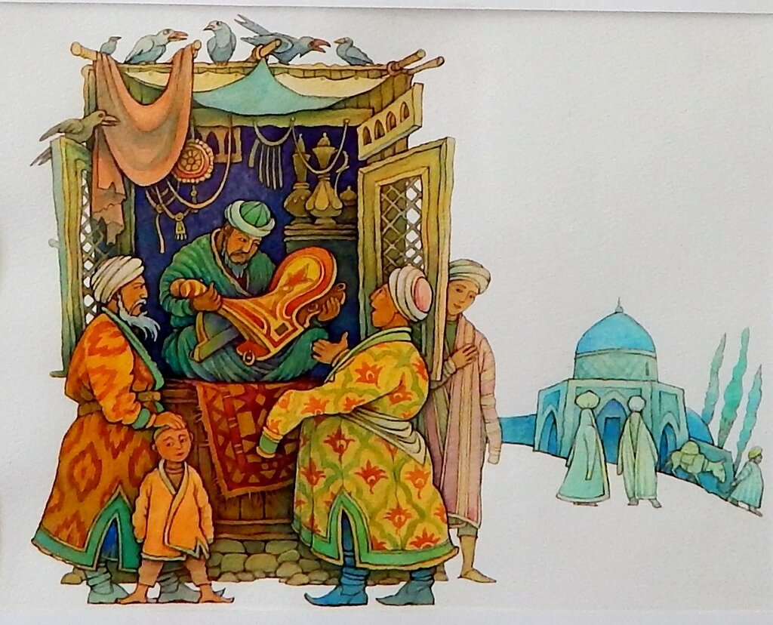
ИСТОРИЯ
5
класс
Тема урока:
«ЛЕГЕНДЫ
И ПРЕДАНИЯ»

Slide 2
ПЛАН
ЛЕГЕНДА
ПРЕДАНИЯ
ИСТОРИЯ УЗБЕКИСТАНА В МИФАХ И ЛЕГЕНДАХ

Slide 3
ЛЕГЕНДЫ И ПРЕДАНИЯ
ЛЕГЕНДЫ И ПРЕДАНИЯ - ДРЕВНЕЙШИЙ ЖАНР НАРОДНОГО ТВОРЧЕСТВА.
ОНИ УЧАТ ЧЕЛОВЕКА ЖИТЬ, УТВЕРЖДАЮТ ВЕРУ В ТОРЖЕСТВО ДОБРА И СПРАВЕДЛИВОСТИ.
ОНИ РАСКРЫВАЮТ НАЦИОНАЛЬНЫЕ ОСОБЕННОСТИ КУЛЬТУРЫ И МЫШЛЕНИЯ СВОИХ СОЧИНИТЕЛЕЙ.

Slide 4
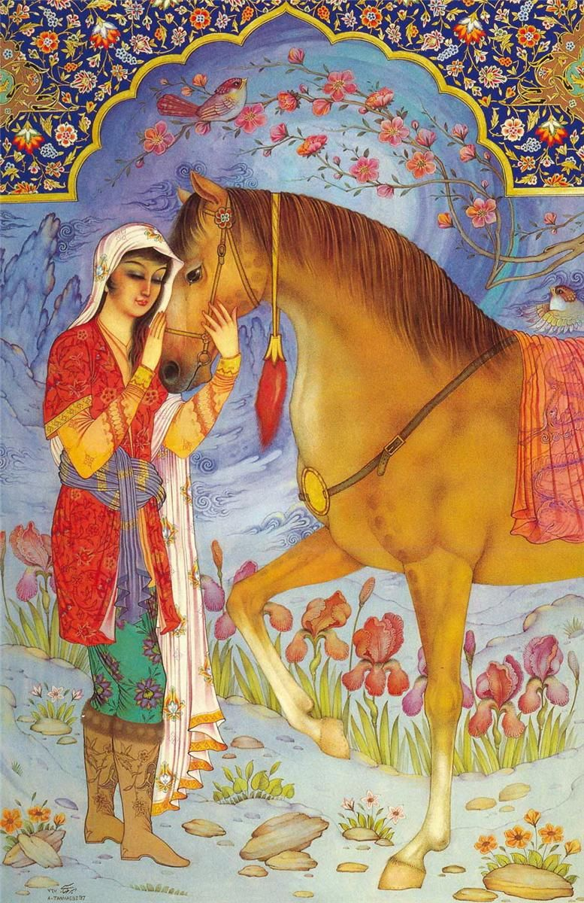
ЛЕГЕНДЫ И ПРЕДАНИЯ
Легенды, предания, былины, сказки - всё это один жанр,
который принадлежит народу или нашим предкам.
Записывали: не было бумаги - вырубали на скалах;
не умели еще писать - пели под дутар,
или передавали рассказами из поколения в поколение. Вот так всё это до нас и дошло.

Slide 5
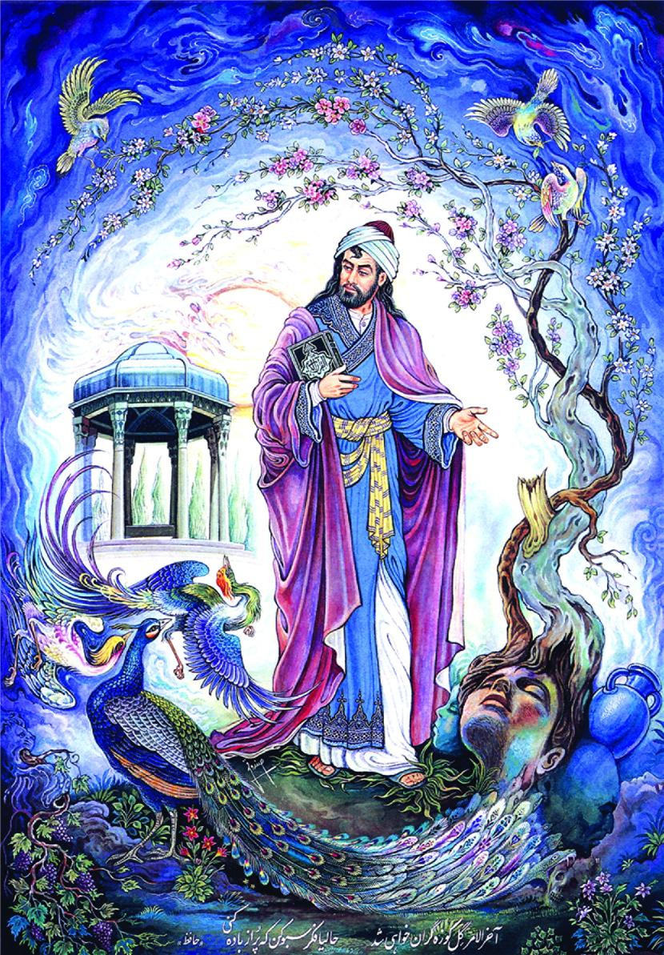
ЛЕГЕНДЫ И ПРЕДАНИЯ
Сказания, народные эпосы, мифы и легенды – всё это, как и история является культурным наследием каждого народа. Мир мифов и легенд Узбекистана красочен и богат. Это мир, где народные сказания смешиваются с историей, а предания становятся источником истины.

Slide 6
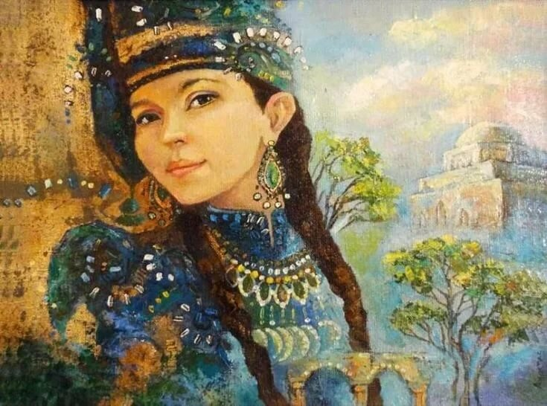
ЛЕГЕНДЫ И ПРЕДАНИЯ
Мифы и легенды Узбекистана – это неповторимый и загадочный мир народных преданий и сказаний, которые бережно и кропотливо собирались и предавались из поколения в поколение народом Узбекистана.

Slide 7
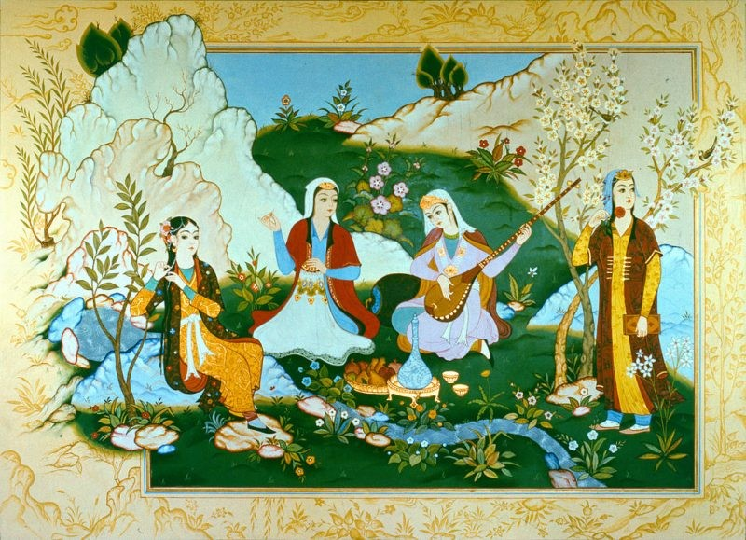
Что такое легенда ?
ЛЕГЕНДЫ И ПРЕДАНИЯ
Легенды – это поэтические предания
о каком-то историческом событии. В них наряду с людьми и животными действуют Бог и святые.

Slide 8
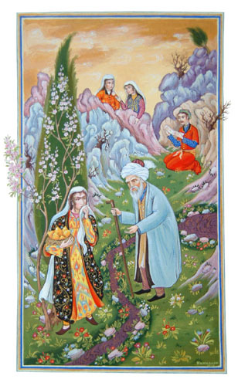
Что такое легенда ?
ЛЕГЕНДЫ И ПРЕДАНИЯ
Легенда очень похожа
на миф. Но в ней чаще всего действуют реально существовавшие личности и описываются события, имевшие место в действительности.

Slide 9
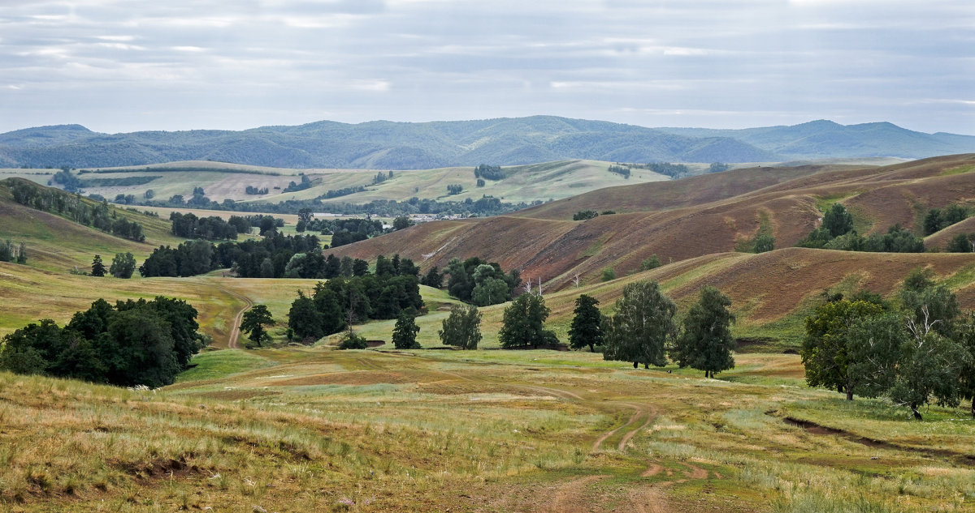
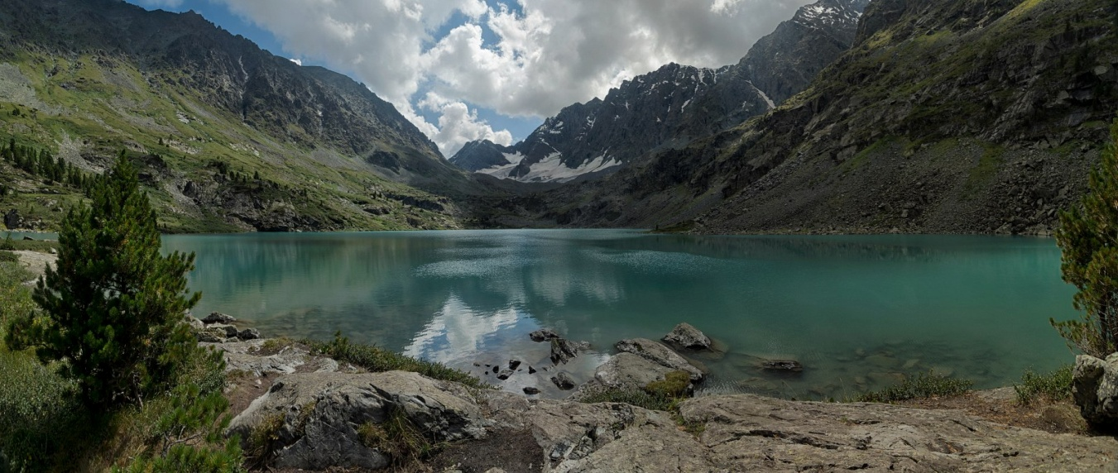
ЛЕГЕНДА ОБ УЗБЕКИСТАНЕ
Ребята! Посмотрите видеоролик, в котором рассказывается легенда об Узбекистане.

Slide 11
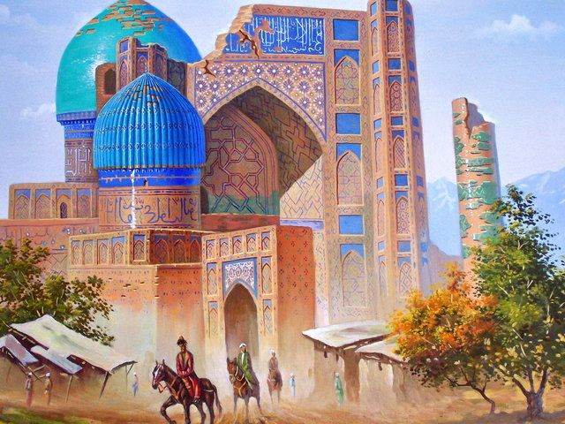
ЛЕГЕНДЫ И ПРЕДАНИЯ
Древние города: Самарканд, Бухара, Хива окутаны тайнами и суевериями, которые со временем воплотились в мифы и легенды. Древний Самарканд и, сокрытая в его центре тайна могилы Тамерлана, до сих пор тревожат умы людей.

Slide 12
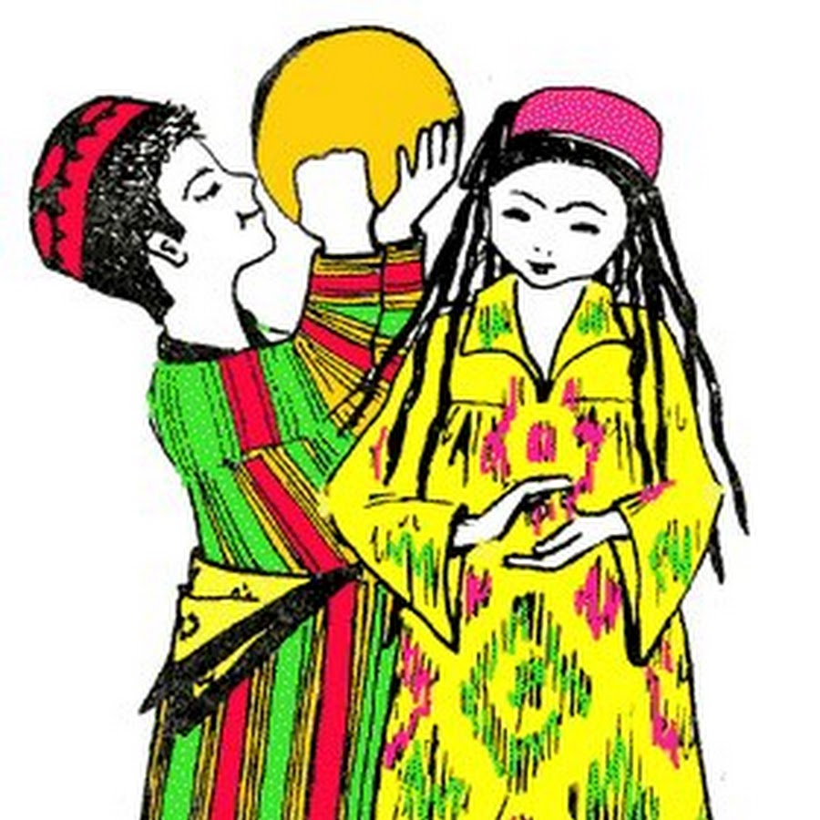
ЛЕГЕНДЫ И ПРЕДАНИЯ
А вот легенда о городе Самарканде.
«Как Самарканд получил свое название».

Slide 13
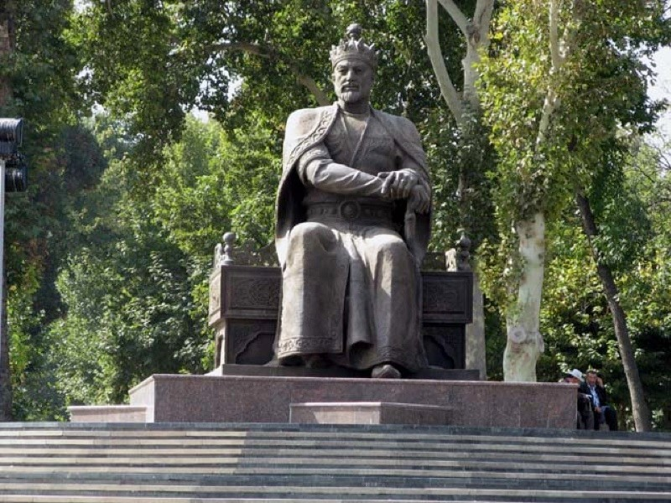
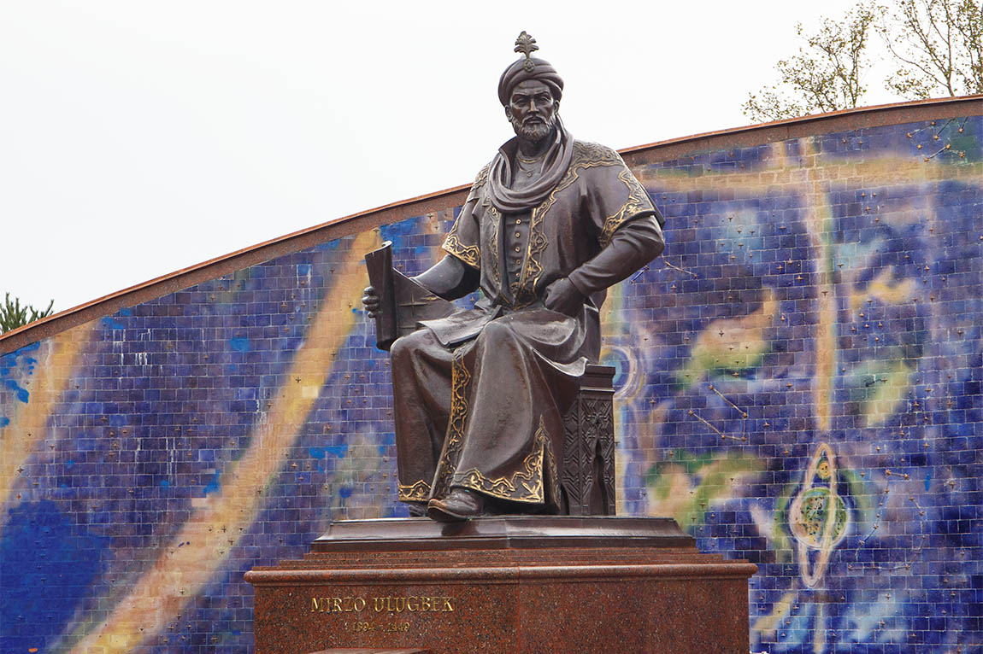
ЛЕГЕНДА О САМАРКАНДЕ

Slide 14
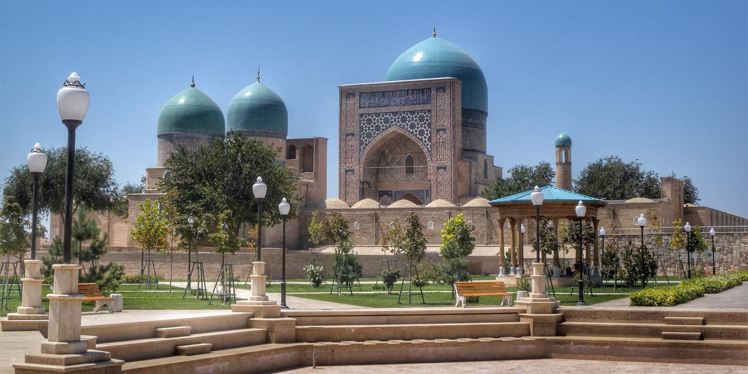
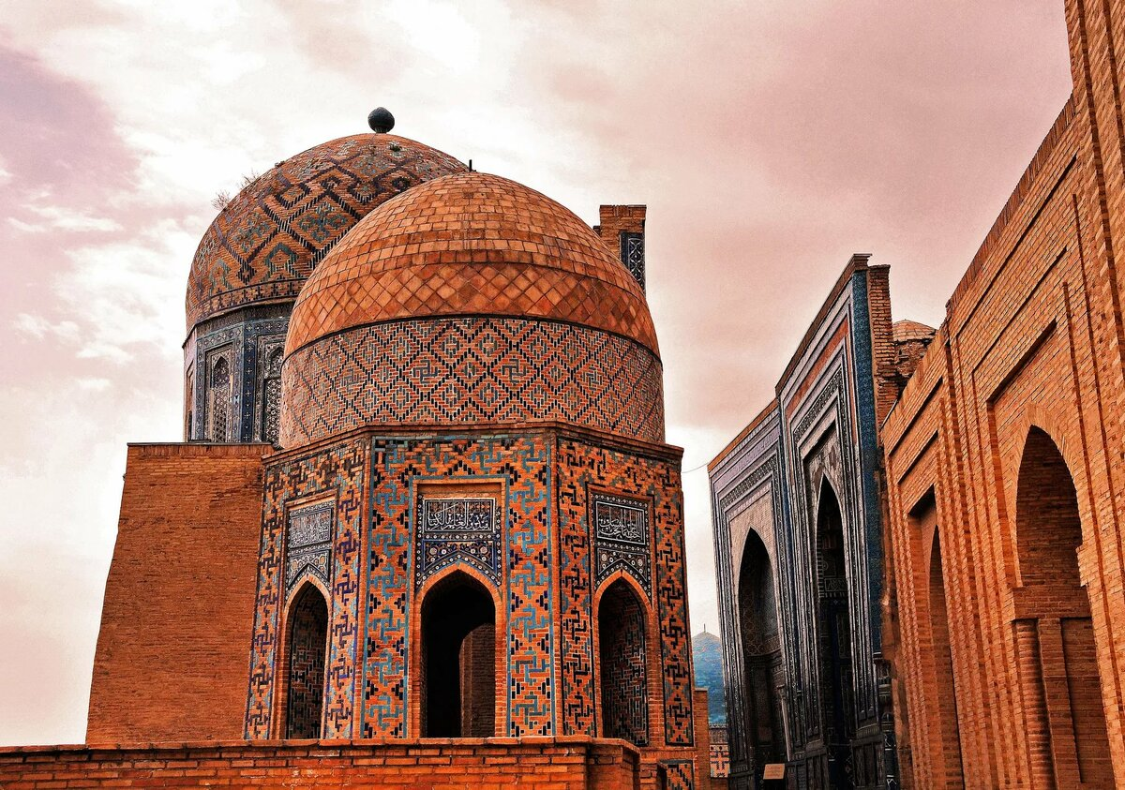
ЛЕГЕНДА О САМАРКАНДЕ

Slide 15
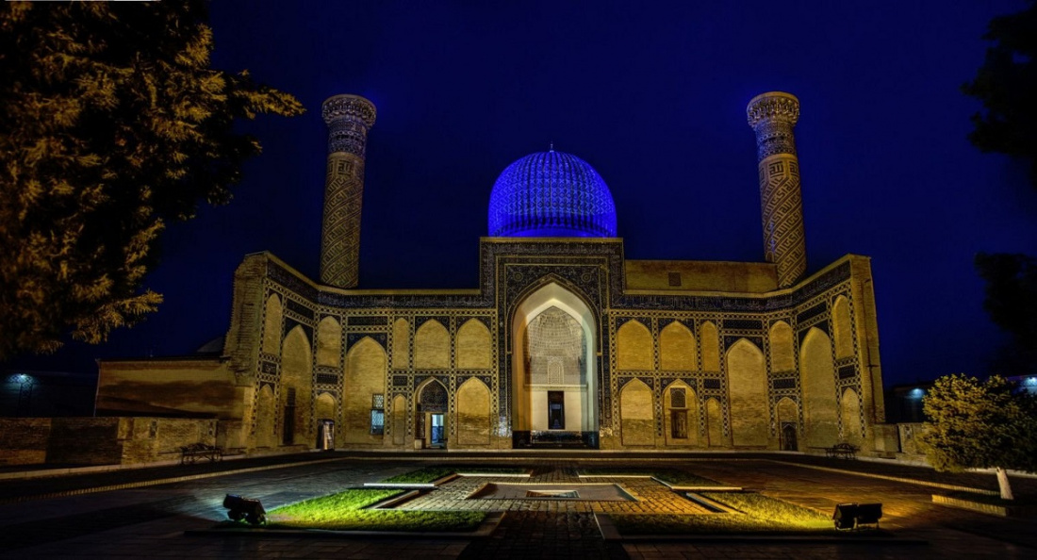
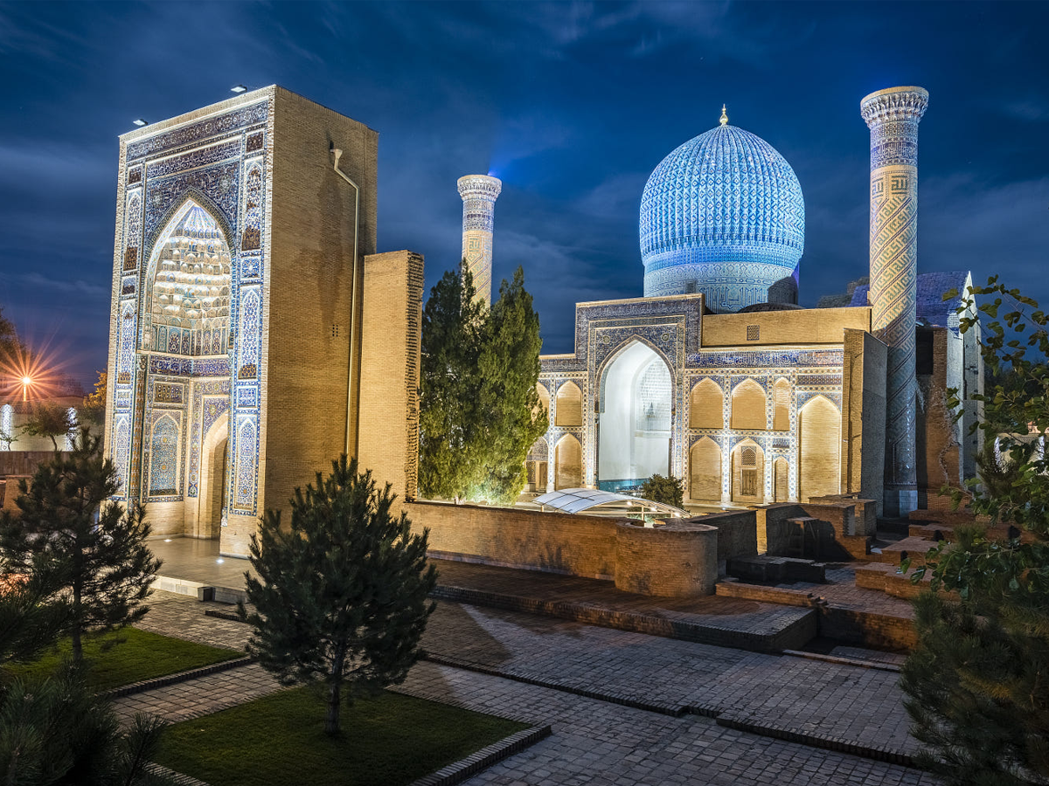
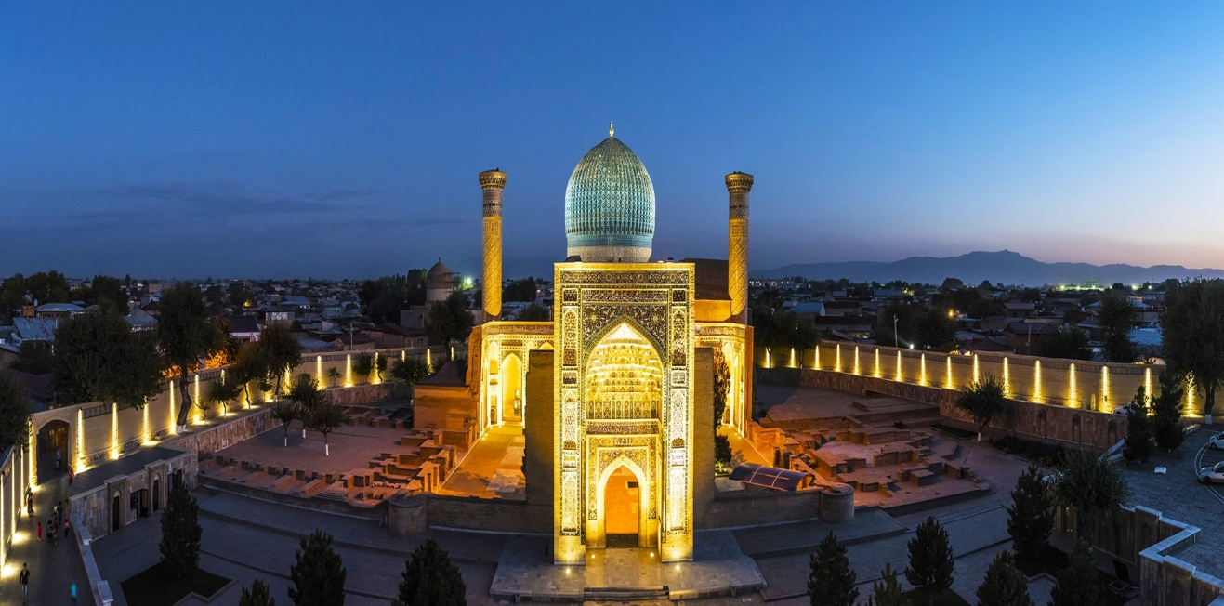
ЛЕГЕНДА О САМАРКАНДЕ

Slide 16
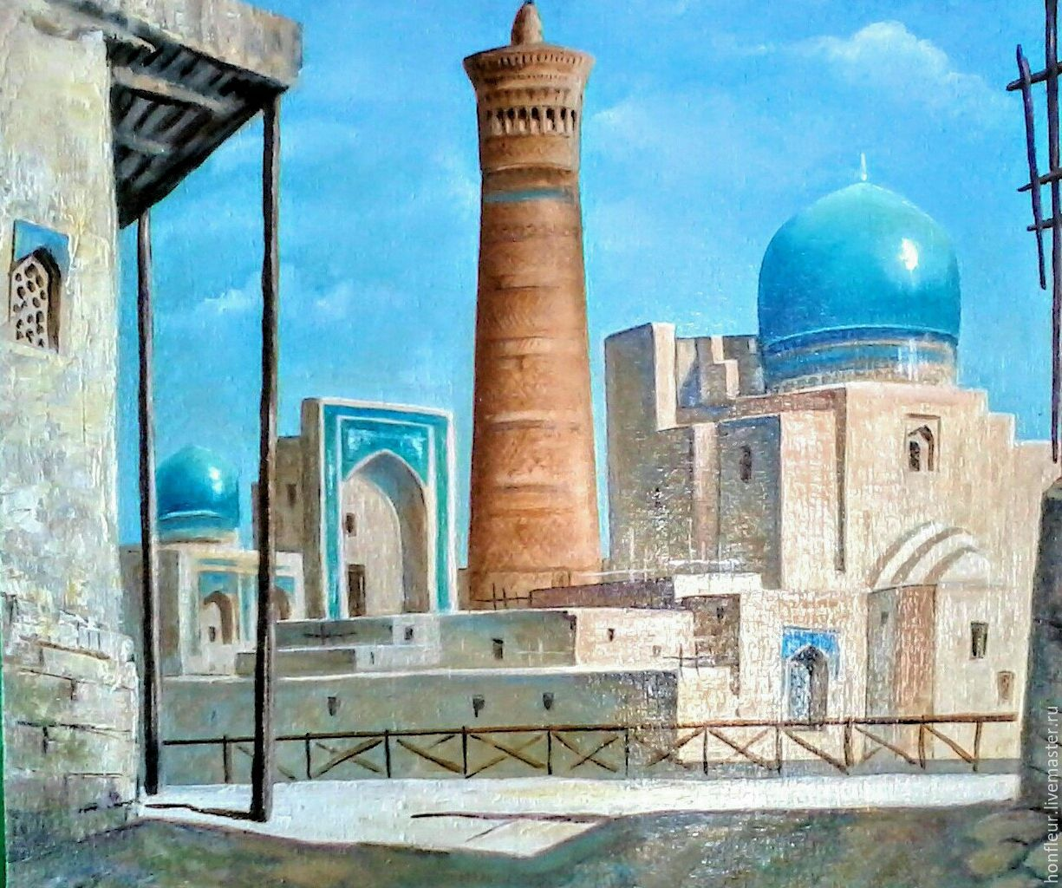
ЛЕГЕНДЫ И ПРЕДАНИЯ
Бухара, где даже воздух пропитан духом старины, а узкие улочки старого города помнят дела давно минувших дней, словно живет в мире народных преданий и легенд.

Slide 17
ЛЕГЕНДЫ И ПРЕДАНИЯ
Множество легенд связано с самым высоким минаретом в Средней Азии – минаретом Калян, находящимся в Бухаре. Минарет Калян – Большая Башня, но у него есть ещё одно название – Башня Смерти, так как раньше с него сбрасывали осужденных ханом людей. Множество легенд связано с девушками, которых казнили по приказу хана.

Slide 18
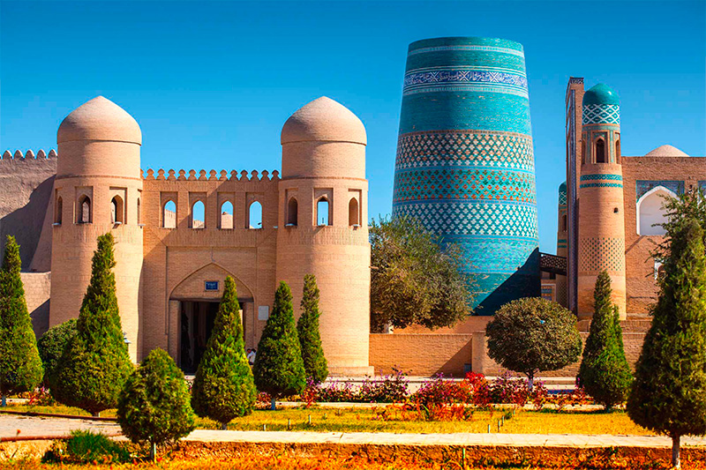
ЛЕГЕНДЫ И ПРЕДАНИЯ
Хива – центр Хорезма, где остатки тысячи древних крепостей, как мириады рассыпанных звёзд, хранят в себе древние тайны.

Slide 19
ЛЕГЕНДЫ И ПРЕДАНИЯ
В золотистом бутоне жёлтого тюльпана было заключено счастье. До этого счастья никто не мог добраться, ибо не было такой силы, которая смогла бы открыть его бутон. И вот этот прекрасный жёлтый цветок увидел маленький мальчик.

Slide 20
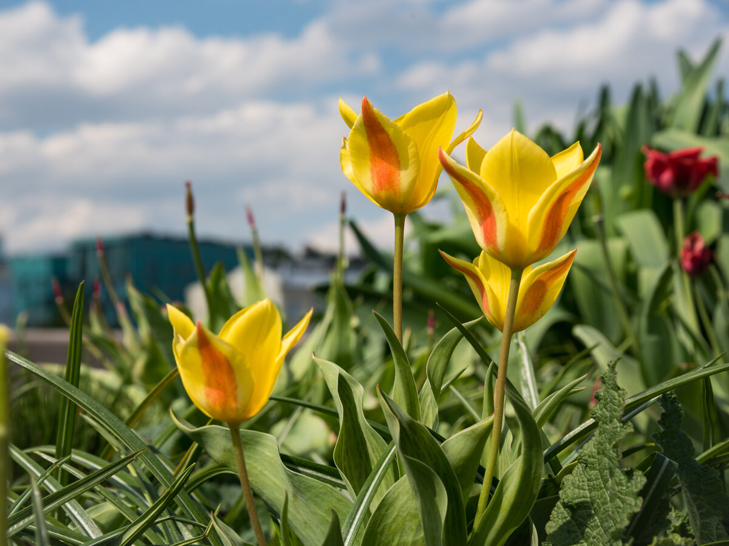
ЛЕГЕНДЫ И ПРЕДАНИЯ
Он удивился, так как раньше никогда не видел таких цветов. И засмеялся, так как цветок ему очень понравился. Жёлтый тюльпан не выдержал и раскрылся навстречу детской бескорыстной радости. Это легенда, но и сейчас подаренные жёлтые тюльпаны означают пожелание счастья.

Slide 21
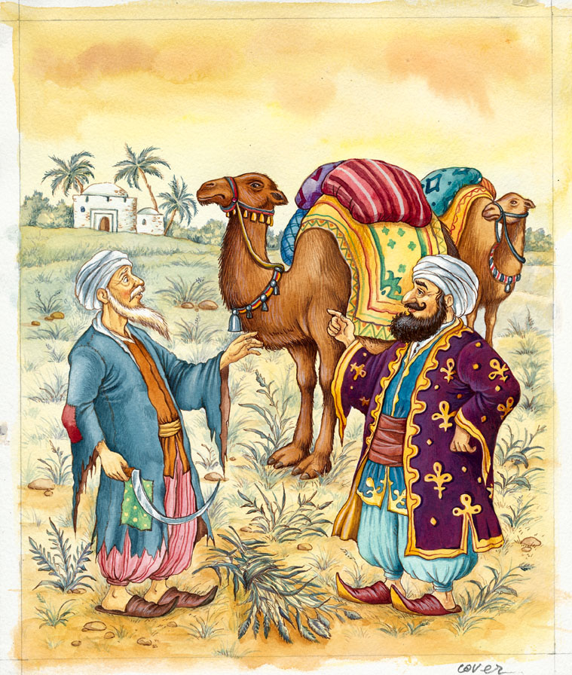
ЛЕГЕНДЫ И ПРЕДАНИЯ
Предание— жанр, посвященный событиям и героям, о которых рассказывают мифы древних народов. Мифы, легенды, предания есть у всех народов мира, и они составляют важнейший источник художественного творчества. Этот жанр очень украшает художественное творчество, вносит в него таинственность и загадочность.

Slide 22
ЛЕГЕНДЫ И ПРЕДАНИЯ
С легендой, преданием, мифом и сказкой мы не расстаёмся с детства. Она вносит в нашу жизнь красоту, волшебство и доброту!

Slide 23
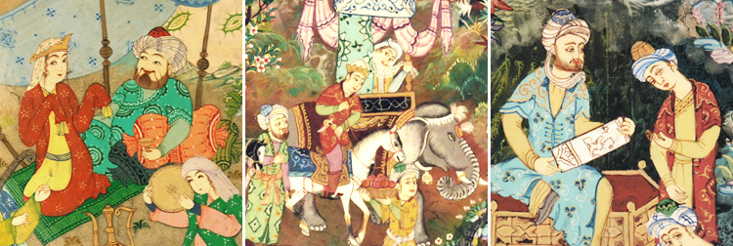
Что такое предания?
ЛЕГЕНДЫ И ПРЕДАНИЯ
Предания отличаются от легенд, события и явления, а также истории о каком нибудь человеке, передаются с помощью выдумок, а иногда как и есть.

Slide 24
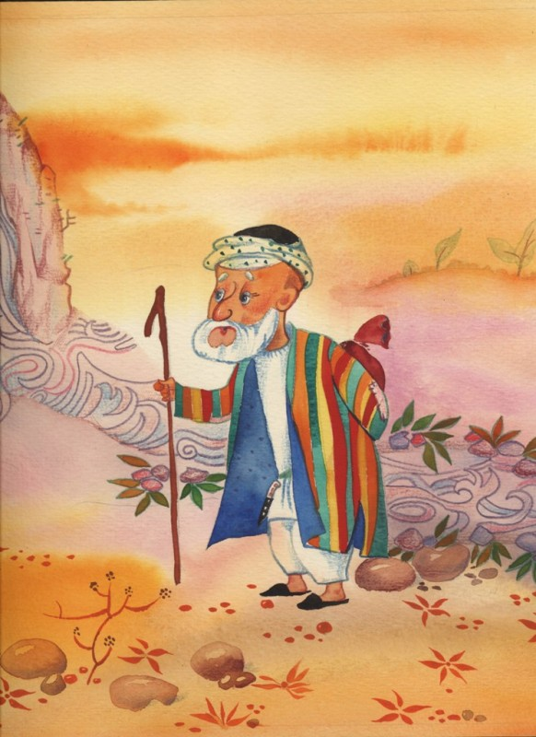
Что такое предания?
ЛЕГЕНДЫ И ПРЕДАНИЯ
Предания - «ривоят» в переводе с арабского означает «рассказ», «повествование».

Slide 25
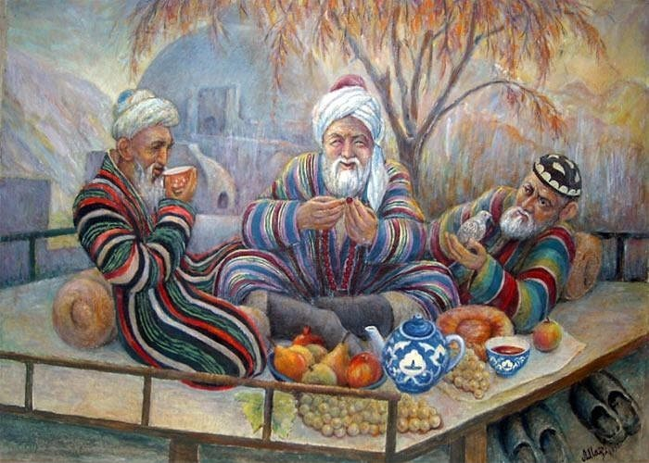
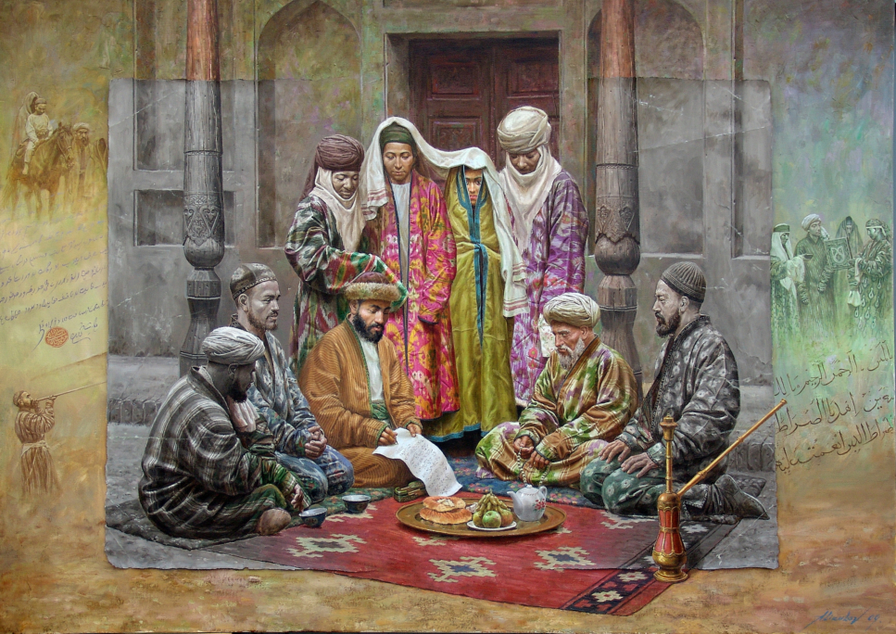
Что такое предания?
ЛЕГЕНДЫ И ПРЕДАНИЯ
Устный рассказ, который содержит сведения об исторических лицах, событиях, местностях, передающиеся из поколения в поколение. В центре любых событий стоит яркая личность.

Slide 26
сердце матери
ЛЕГЕНДЫ И ПРЕДАНИЯ
«Есть светлый на Земле приют. Любовь и верность там живут.
Все, что порой лишь снится нам - навеки приютилось там!».

Slide 27
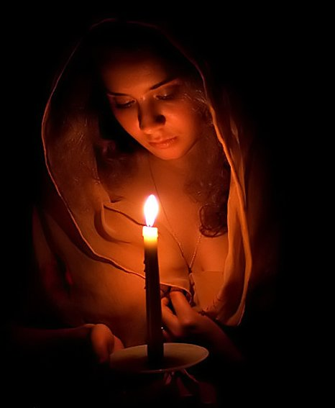
ЛЕГЕНДЫ И ПРЕДАНИЯ
МАТЕРИНСКАЯ ЛЮБОВЬ
Однажды к маме пришли её дети, споря между собой и доказывая свою правоту друг другу, с вопросом: кого она любит больше всех на свете? Мать молча взяла свечу, зажгла её и начала говорить. "Вот свеча — это я! Её огонь — моя любовь!"

Slide 28
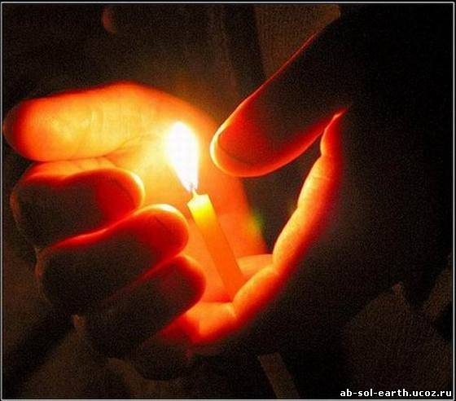
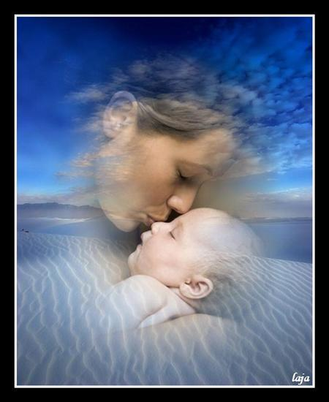
ЛЕГЕНДЫ И ПРЕДАНИЯ
МАТЕРИНСКАЯ ЛЮБОВЬ
Затем она взяла ещё одну свечу и зажгла её от своей. "Это мой первенец, я дала ему своего огня, свою любовь! Разве от того что я дала, огонь моей свечи стал меньше? Огонь моей свечи остался прежним…" И так она зажгла столько же свечей, сколько у неё было деток, и огонь её свечи оставался таким же большим и тёплым…

Slide 29
ЛЕГЕНДЫ И ПРЕДАНИЯ
Откройте учебник на стр. 41
Давайте прочитаем предания и сделаем вывод.
Первое предание
Спросили у Солнца:
- Есть ли тепло сильнее твоего?
- Есть. Это - материнское тепло. Материнская любовь сильнее моих лучей.
Спросили у смерти:
- Есть ли сила, которая сможет побороть тебя?
- Есть. Эта материнская любовь. Она имеет такую силу, что я вынуждена отступиться.

Slide 30
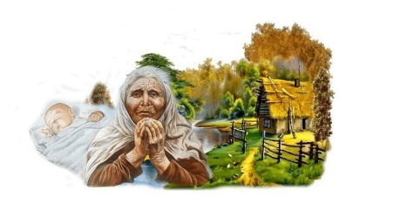
ЛЕГЕНДЫ И ПРЕДАНИЯ
Откройте учебник на стр. 41
Давайте прочитаем предания и сделаем вывод.
Второе предание
Страну захватили враги. Они грабили, убивали народ. Вражеские войска приволокли женщину и её двух детей, выживших после страшной битвы к повелителю захватчиков.
Повелитель сказал женщине:
- Я убью твоего сына, ибо если не сделаю этого, то он отомстит мне за все мои злодеяния.
Взамен жизни детей он попросил отдать женщине свои глаза. Правый глаз за сына, левый - за дочь. Женщина, не раздумывая согласилась. Тем самым она сохранила жизнь своим детям.
Действительно, матери любят своих детей больше своей жизни.

Slide 31
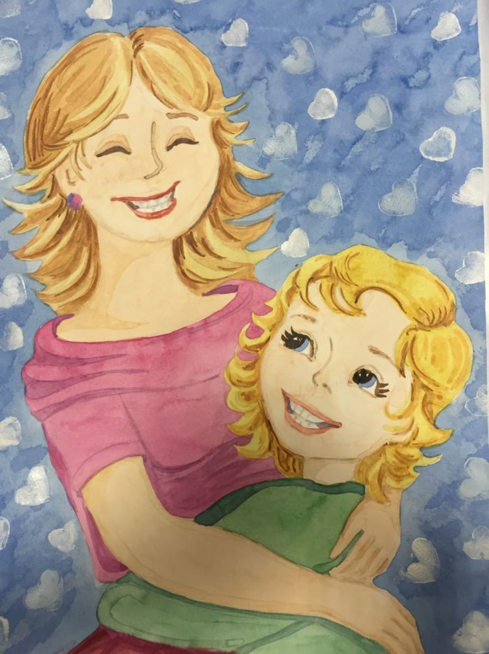
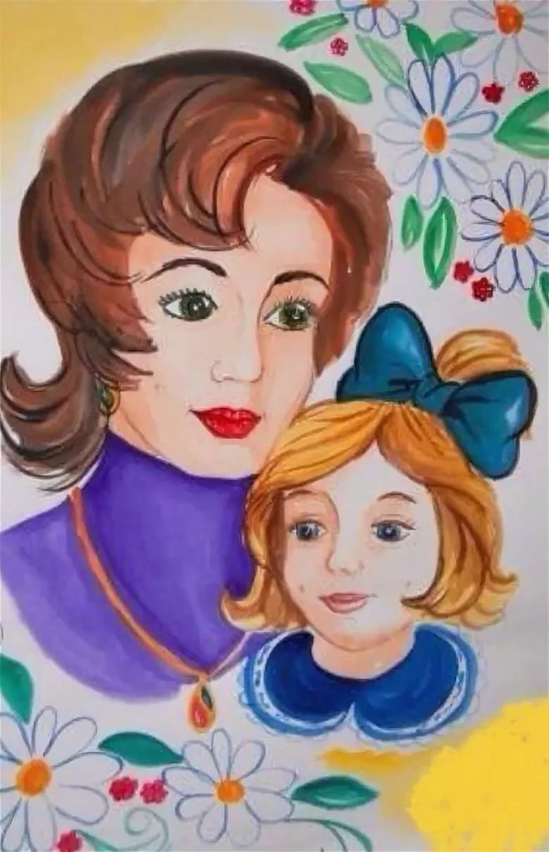
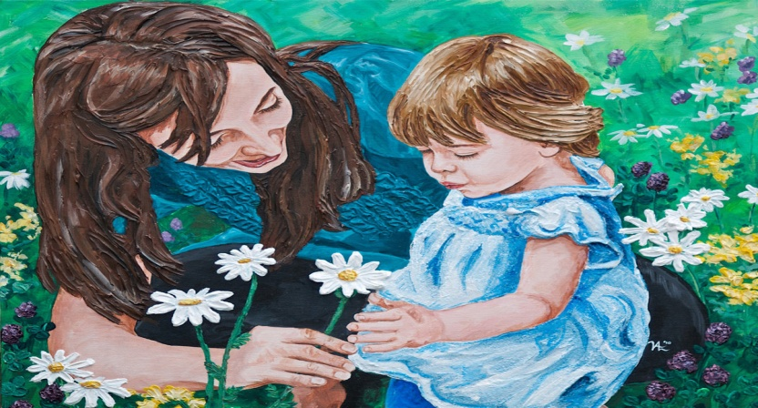
ЛЕГЕНДЫ И ПРЕДАНИЯ
Матери болеют душой за своих детей, какими бы они ни были. В минуты душевного кризиса каждый человек обращается к самому близкому человеку – матери, как к живительному источнику.

Slide 32
ЛЕГЕНДЫ И ПРЕДАНИЯ
Написаны тысячи стихов, в которых
восхваляются матери.
Из детства, как из дальнего тумана,
Мне слышатся годам наперекор
Те сказки, что рассказывала мама.
Я голос её слышу до сих пор.
Хамид Алимджан

Slide 33
ВЫВОДЫ
Узбекистан обладает поистине богатой историей, насыщенной народными преданиями и легендами.
Истории о прекрасных городах, великих правителях, бессмертной любви – всё это бережно сохранялось и передавалось тысячами поколений наших предков.
Древние города: Самарканд, Бухара, Хива окутаны тайнами и суевериями, которые со временем воплотились в мифы и легенды.

Slide 34
ЗАДАНИЯ
3
1
2
Нарисуйте иллюстрации к легендам, которые вы прочитали или подготовьте презентацию «Легенды и предания Узбекистана».
Прочитайте учебник
§ 13
Стр. 40 – 42.
Найдите и прочитайте предания и легенды об Узбекистане.

